Slide 1
Инвестиционный паспорт городского округа «Поселок Агинское»
пгт. Агинское, 2020 г.

Slide 2
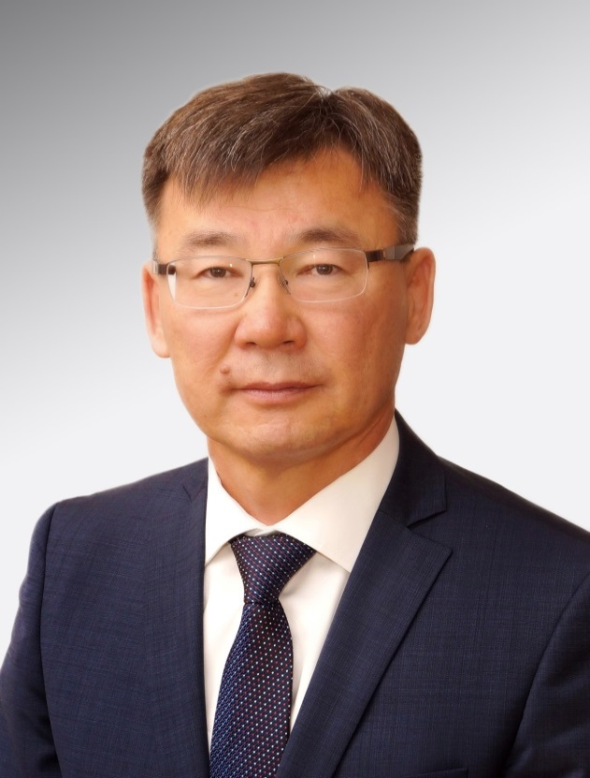
Уважаемые дамы и господа!
Приглашаем Вас в наш городской округ «Поселок Агинское»!
Поселок Агинское – исторический, административный, культурный центр Агинского Бурятского округа Забайкальского края. Привлечение инвестиций – основное направление деятельности и одна из стратегических задач администрации.
Мы предлагаем вашему вниманию «Инвестиционный паспорт городского округа «Поселок Агинское», ознакомившись с которым, вы получите комплексную информацию о нашем муниципалитете. Городской округ «Поселок Агинское» имеет высокую инвестиционную привлекательность, уверенно смотрит в будущее и готов к взаимовыгодному партнерству.
Наша главная цель – развивать экономику с целью повышения уровня жизни горожан, обеспечения условий для проявления инициативы, развития предпринимательства, формирования привлекательного образа нашего поселка для инвесторов.
Уважаемые инвесторы! Мы готовы к конструктивному диалогу со всеми заинтересованными сторонами, к совместному внедрению в жизнь программ и проектов различного социально-экономического назначения. Приглашаем Вас к долгосрочному и взаимовыгодному сотрудничеству. Желаем успешного и плодотворного бизнеса!
А.С. Дашин
Глава городского округа «Поселок Агинское»

Slide 3
Содержание
История
Географическое положение и климат
Природные ресурсы
Социальная сфера
Трудовые ресурсы и демография
Строительство
Экономическая ситуация
Финансовая сфера
Малое и среднее предпринимательство
Инвестиционная деятельность
Контактная информация

Slide 4
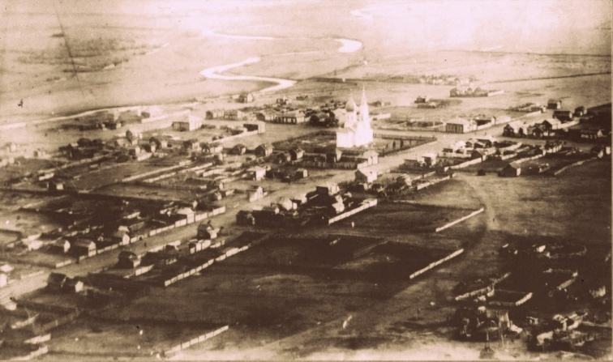
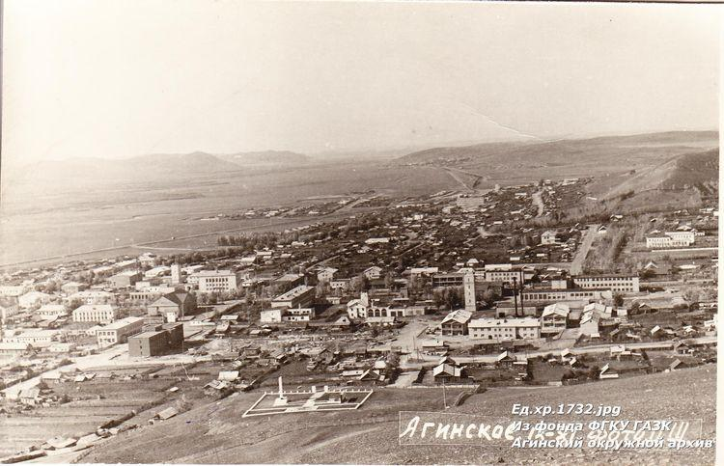
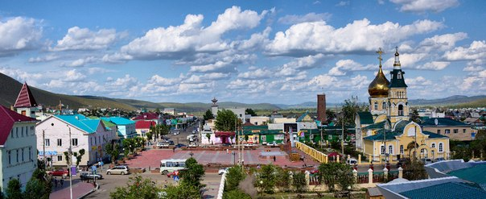
История
АГИНСКОЕ - исторический, административный, культурный центр Агинского Бурятского округа Забайкальского края. Он основан в 1781 году для размещения канцелярии главных зайсанов, назначенных для управления восьми родами хори-бурят, перекочевавших в 17 веке из Прибайкалья в Агинскую степь.
Первые официальные данные об Агинском относятся к 1897 году - население 238 человек: женщин- 108, мужчин- 130. Уже стояло здание Степной думы, деревянная церковь, торговые лавки.
К этому времени здесь уже жили русские переселенцы, эвенки, хамниганы и другие народности.
По данным переписи 1959 года в селе проживало уже 5898 человек и в июне 1959 года ему был придан статус рабочего поселка.
В 1998 году поселок стал муниципальным образованием, в 2006-ом году - городским поселением «Агинское», а с 1 января 2009 года - городским округом «Поселок Агинское».

Slide 5
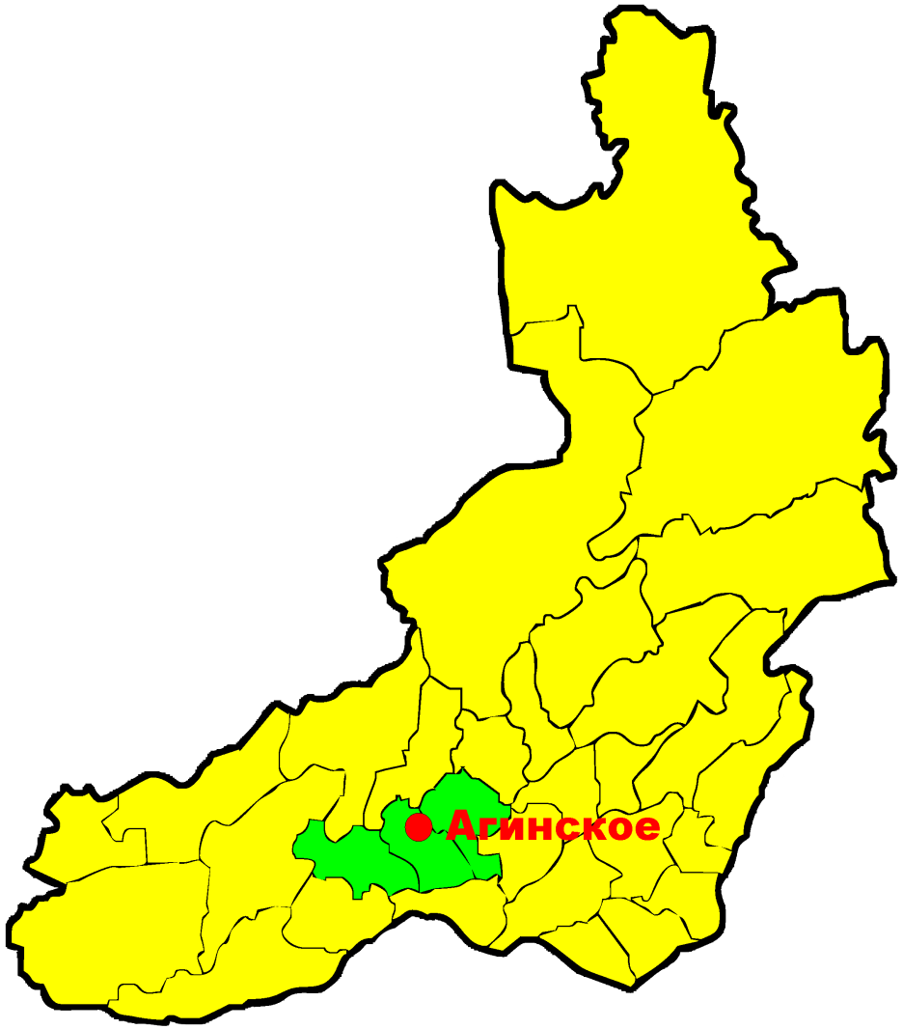
Географическое положение и климат
АГИНСКОЕ – современный благоустроенный поселок городского типа, расположенный в широкой безлесной территории долины реки Аги (ландшафт лесостепной, мелкосопочный) на автотрассе федерального значения А350 в 153 км. от г. Чита и в 38 км. от железнодорожной станции Могойтуй.
Климат городского округа резко-континентальный с продолжительной малоснежной морозной зимой, коротким засушливым летом и со значительными амплитудами колебаний среднегодовых и среднесуточных температур. Весна короткая, ясная, сухая, весенние заморозки затягиваются до конца июня. Лето короткое и теплое, в отдельные годы – жаркое. Для осени характерны ранние заморозки, ясная, в основном сухая погода. Средняя температура июля от +18 до +20 градусов по Цельсию, средняя температура января от -20 до -26 градусов по Цельсию.
Общая площадь, существующая в границах городского округа, составляет 6852,44 га.
- Забайкальский край
- Агинский Бурятский округ

Slide 6
Природные ресурсы
Земельные ресурсы
Вид функционального использования | Площадь, га
Земли в черте поселений, входящих в состав муниципального образования | 1376,18
из них:
земли жилой застройки | 909,18
земли общественно-деловой застройки | 96
земли промышленности | 36
земли общего пользования | 250
земли транспорта, связи, инженерных коммуникаций | 40
земли сельскохозяйственного использования | 45
Земли муниципального образования за чертой поселений, входящих в состав муниципального образования | 5476,26
Общая площадь земель | 6852,44
Водные ресурсы
Название реки | Куда впадает | Общая длина/ в городском округе, км.
Ага | Онон | 167 / 12

Slide 7
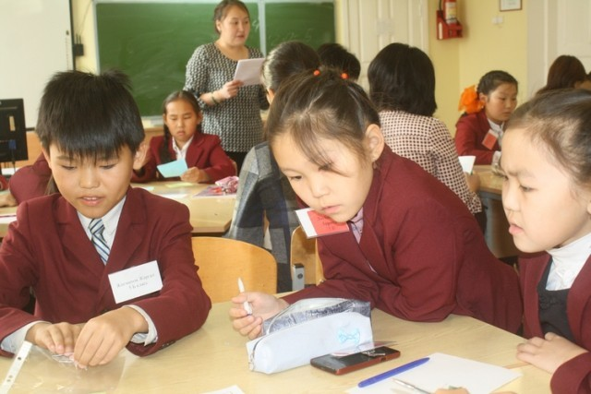
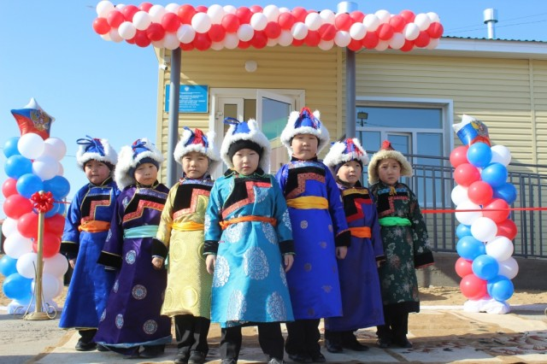
Социальная сфера
ОБРАЗОВАНИЕ
В системе образования поселка осуществляют образовательную деятельность:
5 средних общеобразовательных школ, в том числе 1 гимназия-интернат;
11 детских садов;
5 учреждений дополнительного образования детей;
2 учреждения среднего профессионального образования.
Обеспеченность школами составляет 100 %, детскими садами – 57 %.
С целью снижения доли детей в возрасте от 1 года до 6 лет, стоящих на учете для определения в муниципальные дошкольные образовательные учреждения, в рамках муниципальной программы «Развитие образования в городском округе «Поселок Агинское» на 2017-2019 годы» в 2019 году было открыто 4 дополнительных здания на 144 места. Также в 2020 году введено в эксплуатацию дополнительно 4 модульных зданий дошкольных образовательных учреждений с аналогичной проектной мощностью на 144 места.

Slide 8
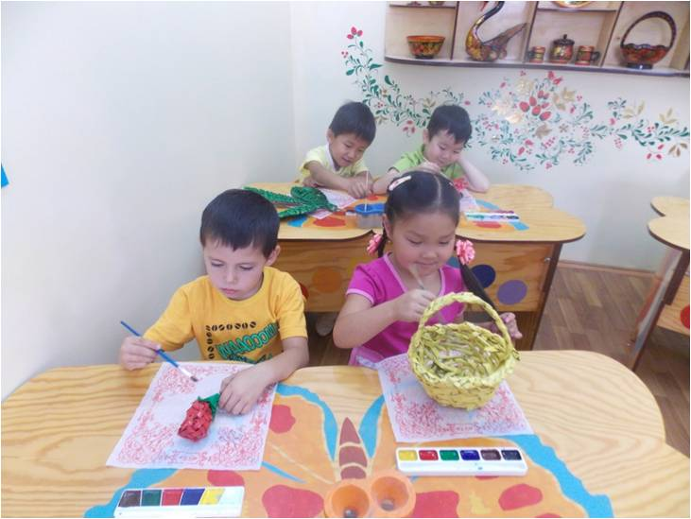
Социальная сфера
Дошкольное образование
Система дошкольного образования городского округа представлена 11 МДОУ.
В детских садах воспитывается более 1500 воспитанников, в 2020 г. выпустилось 319 воспитанников. На начало 2020-2021 учебного года всеми формами дошкольного образования охвачено 1622 ребенка.
Состояние очередности | от 0 до 7 лет | с 3 до 7 лет
на 16.06.2015 г. | 1075 | 326
на 01.09.2016 г. | 1095 | 312
на 13.09.2017 г. | 883 | 160
на 01.09.2018 г. | 828 | 115
на 01.09.2019 г. | 613 | 111
на 01.09.2020 г. | 335 | 49

Slide 9
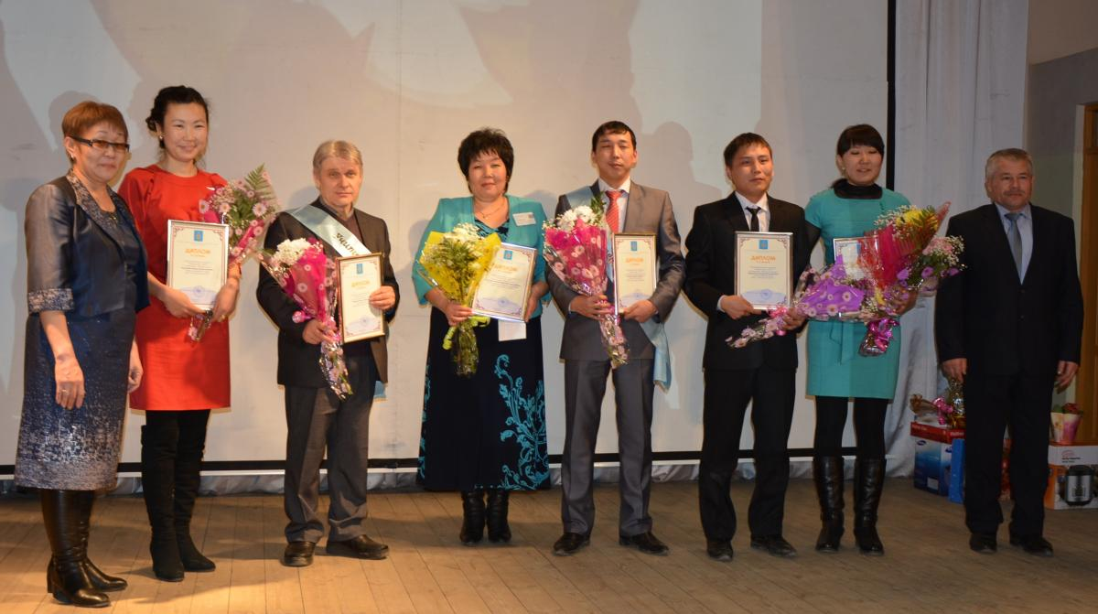
Социальная сфера
Общее образование
Количество обучаемых в общеобразовательных учреждениях поселка
Учебные года | 2014- 2015 | 2015- 2016 | 2016- 2017 | 2017- 2018 | 2018-2019 | 2019-2020
Количество школьников | 3704 | 3917 | 3981 | 4002 | 4094 | 4188
Выпуск обучающихся из школы:
Показатели | 2016-2017 уч.год | 2017-2018 уч.год | 2018-2019 уч.год | 2019-2020 уч.год
9 классы | 290 | 311 | 347 | 333
11 классы | 248 | 211 | 189 | 224
из них с региональной медалью, в т.ч. : | 44 – 18 % | 36 - 17 % | 36-19 % | 18 – 8 %
золотая медаль | 26 | 35 | 16 | 16
серебряная медаль | 18 | - | 4 | 2
из них с федеральной медалью «За особые успехи в учебе» | - | - | 16 | 32
Доля учителей имеющих высшую и первую категорий | 65 %
Поступаемость в ВУЗы | 95 %

Slide 10
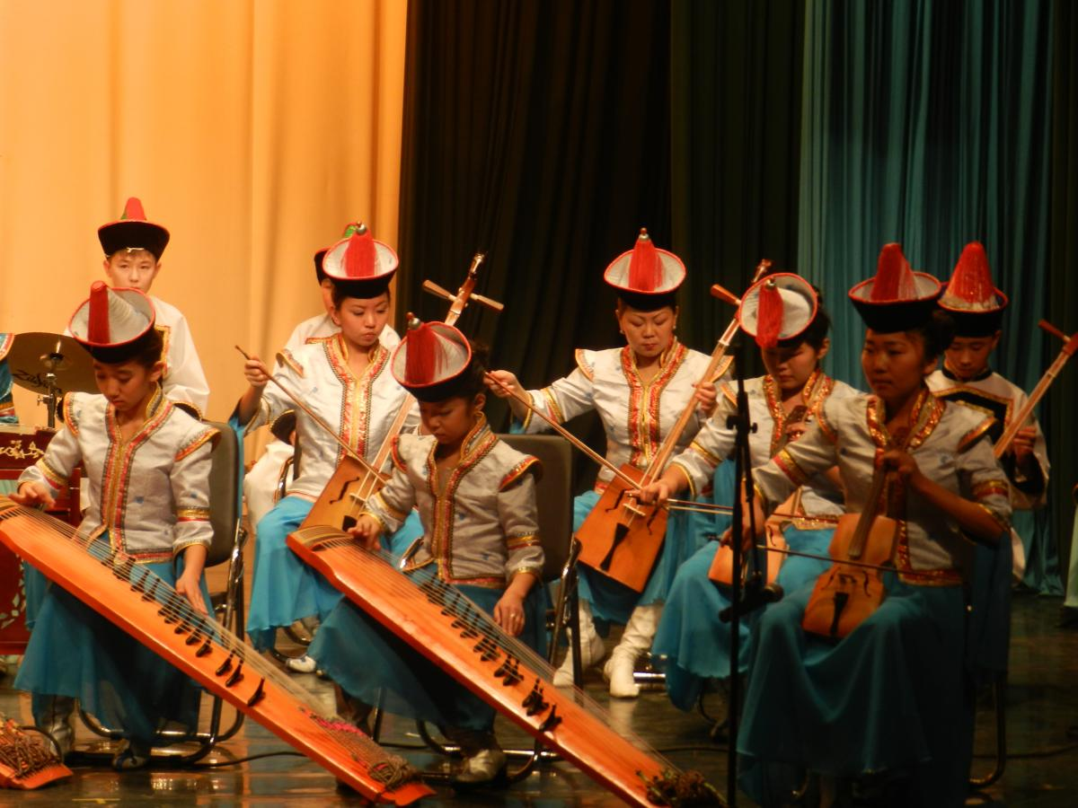
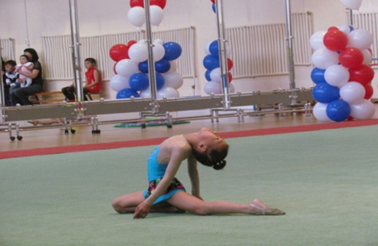
Социальная сфера
Дополнительное образование
В муниципальной системе образования действуют 2 учреждения
дополнительного образования детей:
МОУ ДО «Агинский Дом детского творчества» - 25 видов направлений деятельности, в том числе технического творчества – 3, туристско-краеведческих – 2 и художественного творчества – 8.
МОУ ДО «Детско-юношеская спортивная школа» - 7 видов спорта: плавание, художественная гимнастика, хоккей, настольный теннис, футбол, легкая атлетика, вольная борьба, стрельба из лука, лыжный спорт.
Наименование | 2018-2019 уч.год. | 2019-2020 уч.год
МОУ ДО «Агинский ДДТ» | 1478 | 2165
МОУ ДО ДЮСШ | 1110 | 1170

Slide 11
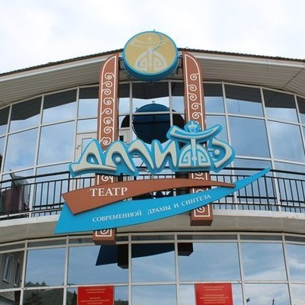
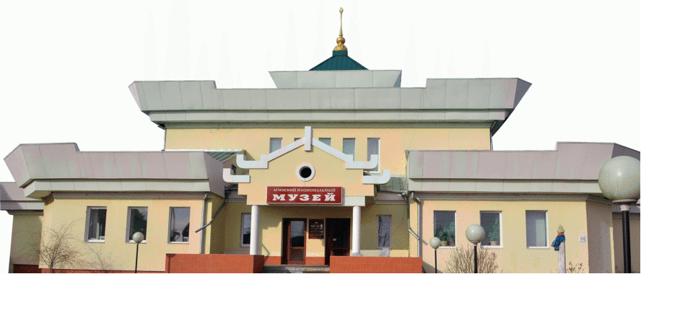
Социальная сфера
КУЛЬТУРА
Сфера культуры городского округа представлена 3 клубными учреждениями, 2 музеями, 2 библиотеками, ГУК «Центр развития бурятской культуры», ГУК «Национальный театр песни и танца «Амар сайн», МУК «Театр Дали Тэ».
Количество домов культуры, клубов | единиц | 3
Число мест в домах культуры, клубах | мест | 710
Количество кинотеатров (киноустановок) | единиц | 1
Число мест в кинотеатрах | мест | 312
Количество музеев | единиц | 2
Количество библиотек | единиц | 2
Количество памятников истории и культуры | единиц | 24
В городском округе созданы полноценные условия для информационного и образовательного уровня населения, художественного творчества. Для жителей поселка открыты двери вокальных, хореографических, драматических, фольклорных коллективов, библиотек, музеев, проводятся различные конкурсы и фестивали.

Slide 12
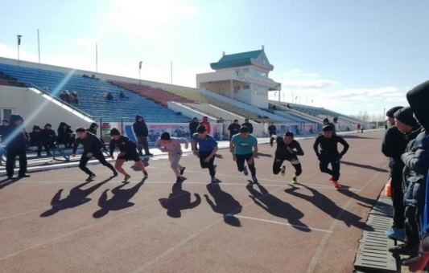
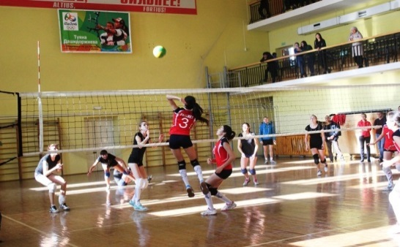
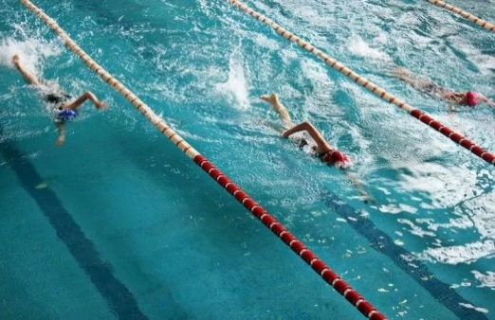
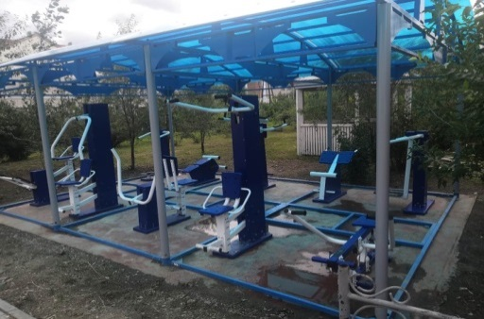
Социальная сфера
ФИЗИЧЕСКАЯ КУЛЬТУРА И СПОРТ
На территории городского округа находятся 24 спортивных сооружений, в том числе: 5 плоскостных сооружений; 1 стадион с трибунами на 1500 мест; 15 спортивных залов, 1 плавательный бассейн, 2 сооружения для стрелковых видов спорта, 1 спортивно-досуговый центр «Олимп».
Количество человек, занимающихся физической культурой и спортом
составляет более 7,0 тыс. чел.
В 2006 году введен в эксплуатацию физкультурно-оздоровительный центр «Баатар». С 2011 года он является муниципальным образовательным учреждением дополнительного образования детей «Детско-юношеская спортивная школа» городского округа «Поселок Агинское». Это не только плавательный бассейн, но и спортзал, стадион, современное спортивное оборудование, раздевалки, душ.
В 2020 – 2022 годах в поселке запланировано строительство спортивного комплекса с залом борьбы, универсальных спортивных площадок, установка уличных тренажерных комплексов, многофункциональной спортивной площадки.

Slide 13
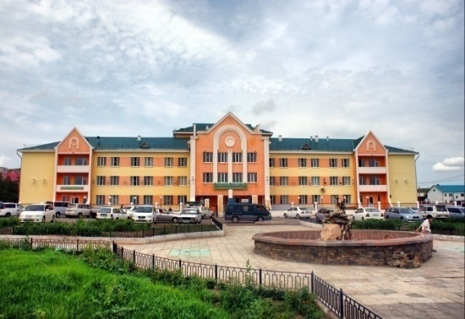
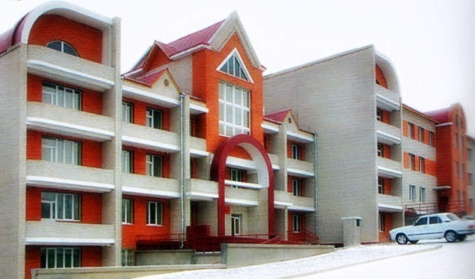
Социальная сфера
ЗДРАВООХРАНЕНИЕ
ГАУЗ «Агинская окружная больница» - лечебно-профилактическое учреждение мощностью 121 круглосуточных и 63 коек дневного стационара, поликлиникой на 830 посещений в смену. В больнице функционирует 4 лечебно-диагностических подразделений - оказывающих медицинскую помощь в амбулаторных условиях – 14, в стационарных условиях – 14, скорую медицинскую помощь – 2, медицинскую помощь в условиях дневного стационара – 1, вспомогательные подразделения – 13, обособленные подразделения - 15.
В больнице трудятся 581 работника, из них врачей - 99, средних медицинских работников - 276 и младшего медицинского персонала – 8, прочий персонал - 198.
ГКУЗ «Забайкальский краевая противотуберкулезная больница» имеет 100 коек (круглосуточное пребывание) и поликлинику на 50 посещений в смену. Функционируют лечебно-диагностических подразделений – 5, вспомогательные подразделения – 10.
Всего работников – 139, из них врачей – 16, средних медицинских работников – 38, младшего медицинского персонала – 39, прочего персонала - 46.
Медицинские работники городского округа ежегодно выполняют Государственные плановые задания (дополнительная диспансеризация работающего населения, вакцинация населения в рамках национального проекта «Здоровье», высокотехнологическая медицинская помощь за пределами края), добиваются лучших результатов, занимают призовые места при подведении итогов по таблице ранжирования среди районов края.

Slide 14
Трудовые ресурсы и демография
ДЕМОГРАФИЯ
Демографическая ситуация в городском округе характеризуется естественной ростом постоянного населения.
Численность постоянного населения городского округа
(на начало 2020 года) – 18 153 чел.
Число родившихся в 2019 году | 312 чел.
Число умерших в 2019 году | 120 чел.
Естественный прирост населения в 2019 году | 192 чел.
Число прибывших в 2019 году | 928 чел.
Число выбывших в 2019 году | 837 чел.
Миграционный прирост населения | 91 чел.

Slide 15
Трудовые ресурсы и демография
Коренное население поселка – буряты. Доля их в национальном составе достигает 70%. Также проживают в поселке русские (27,8 %) и другие национальности (2,2%) - украинцы, татары, башкиры и представители других национальностей.
* - по данным Всероссийской переписи населения 2010 года в целом по Агинскому Бурятскому округу (в %-ах к итогу)

Slide 16
Трудовые ресурсы и демография
РЫНОК ТРУДА И ЗАНЯТОСТЬ НАСЕЛЕНИЯ
Показатели | на 01.09.2020 г.
Численность зарегистрированных безработных, человек | 790
Численность граждан, обратившихся за содействием в поиске подходящей работы, человек | 843
Количество заявленных вакансий, единиц | 119
Уровень безработицы к трудоспособному населению | 9,5

Slide 17
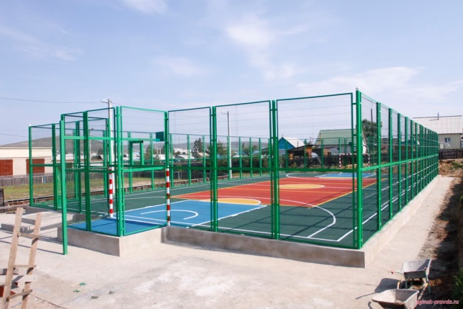
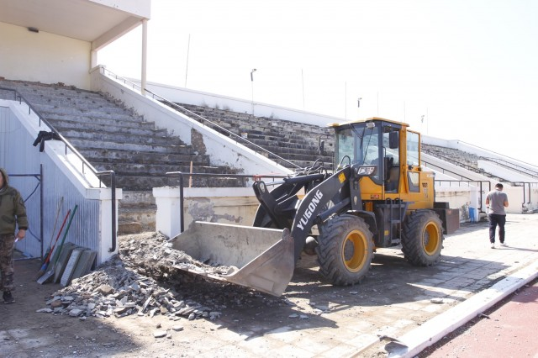
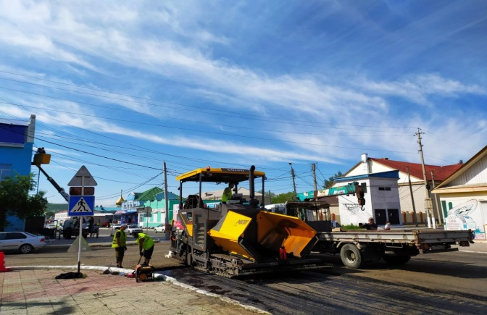
Строительство
СТРОИТЕЛЬСТВО, РЕКОНСТРУКЦИЯ, РЕМОНТ И БЛАГОУСТРОЙСТВО
В 2020 году на территории городского округа «Поселок Агинское»
ведется строительство, реконструкция и ремонт объектов недвижимости и
благоустройства в рамках мероприятий федерального и краевого уровней:
Строительство универсальной спортивной площадки в п. Агинское;
Ремонт автомобильных дорог по ул. Комсомольская (1 очередь), по ул. Степная, по улице Заречная, улица Лазо, улица Ленина (подъезд к скверу "Зарница), улица Цыбикова;
Приобретение и установка котла ФОЦ "БААТАР" в п. Агинское;
Комплексный проект благоустройства общественной территории, расположенной по ул. Ленина, 186 "сквер Зарница";
Создание зоны отдыха в п. Агинское, ул. Ленина, 73;
Ремонт фасада здания МАОУ «Агинская окружная гимназия-интернат», МОУ АСОШ №2 и МАОУ АСОШ №1;
Строительство спортивного комплекса с залом для борьбы

Slide 18
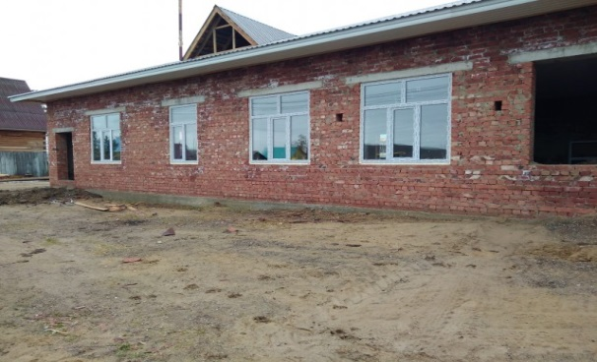
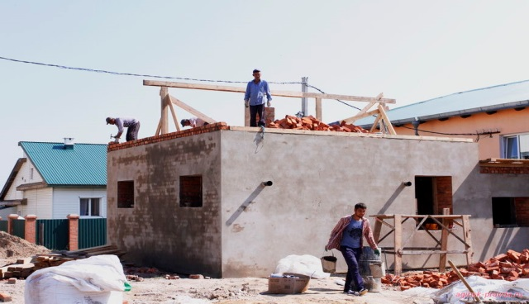
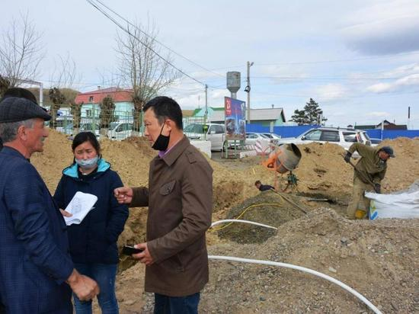
Строительство
СТРОИТЕЛЬСТВО, РЕКОНСТРУКЦИЯ, РЕМОНТ И БЛАГОУСТРОЙСТВО
Обустройство пешеходной зоны улиц Комсомольская и Ленина;
Ремонт въездных знаков, памятника Бабжа Барас Баатор, комплекса на ул. Базара Ринчино, посвященного 8 родам Агинских бурят, палисадников, фонтанов, тротуаров, парка культуры и отдыха, центральной площади;
Выполнение дополнительных работ по капитальному ремонту стадиона;
Выполнение работ по освещению ул. Пушкина, ул. Байкальская, проезда между ул. Калинина и Комсомольская, пер. Парковый и пер. Северный, ул. Цыбикова, Установка и замена уличного освещения ул. Загородная;
Выполнение работ по разработке проекта планировки и проекта межевания территории жилого района Хусатуй городского округа "Поселок Агинское";
Обустройство коллектора ул. Лазо;
Приобретение и монтаж остановочных павильонов;
Разработка проекта пешеходного моста через р. Ага;
Поставка и монтаж уличных тренажеров;
Приобретение насоса для котельной «Домоуправление».

Slide 19
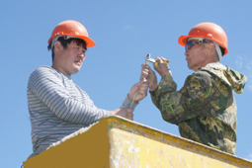
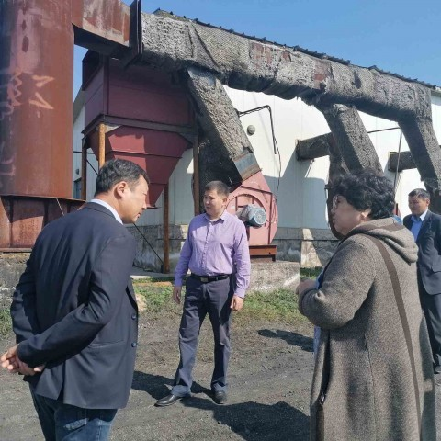
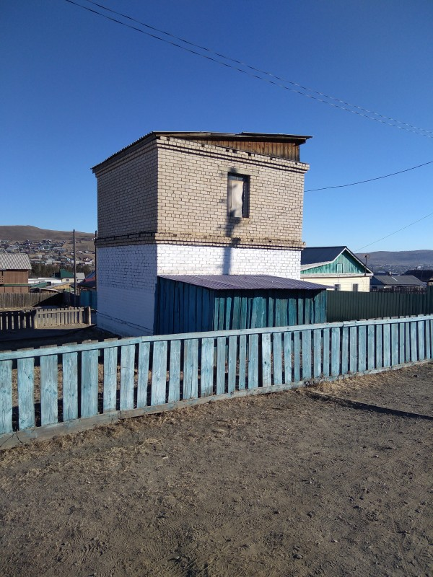
Экономическая ситуация
ИНЖЕНЕРНАЯ ИНФРАСТРУКТУРА
Инженерная инфраструктура городского округа представлена:
энергетическим комплексом, состоящим из структурного подразделения «МРСК Сибири» и муниципального предприятия «Служба энергетики», которое было создано для оперативного аварийного реагирования, строительства и эксплуатации муниципальных электросетей.
инфраструктурой теплоснабжения. В городском округе насчитывается и обслуживается теплогенерирующими компаниями 12 котельных. Применяются новые конструкции котлов, оборудованных топками для сжигания углей, тепловой изоляции оборудования и трубопроводов, антикоррозийной защиты. Потребность городского округа в теплоэнергии составляет 50 тыс. Гкал в год.
инфраструктурой водоснабжения. Водоснабжение потребителей питьевой водой и технологическим обеспечением всех объектов городского округа «Поселок Агинское» осуществляется от подземных водозаборов, состоящих из 37 отдельно расположенных артезианских скважин. Производительность всех водозаборных скважин составляет 822 м3/сут. (300000м3/год).

Slide 20
Экономическая ситуация
ТРАНСПОРТНАЯ ИНФРАСТРУКТУРА
Транспортная система городского округа представлена автомобильным транспортом.
Основные предприятия, осуществляющие пассажироперевозки:
- муниципальное предприятие «Агаавтотранс» городского округа «Поселок Агинское»;
- муниципальное унитарное предприятие муниципального района «Агинский район» «Агинское ПАТП»;
- юридические лица и индивидуальные предприниматели (такси).
Общая протяженность автомобильных дорог местного значения составляет 149 436 км. из них: асфальтобетонное покрытие - 45,238 км, гравийное покрытие - 57,610 км, проселочная дорога - 46,588км.
Территорию городского округа пересекает одна федеральная транспортная магистраль (A-350), связывающая западные и восточные регионы Российской Федерации, обеспечивающая выход на КНР и межрегиональные дороги.
Расстояние до ближайшей железнодорожной станции Могойтуй – 37 км.

Slide 21
Экономическая ситуация
№ | Наименование показателя | Единица измерения | Индикаторы социально-экономического развития
 |  |  | 2014г. | 2015г. | 2016г. | 2017г. | 2018г. | 2019г.
1 | Численность населения на конец года | тыс. человек | 17,6 | 17,8 | 18,0 | 18,0 | 17,9 | 18,2
2 | Индекс промышленного производства | % к предыдущему году | 108,8 | 102,6 | 100,1 | 102,7 | 88,8 | 100,9
3 | Объем произведенной продукции промышленного производства на душу населения | тыс. рублей | 4,3 | 11,4 | 10,6 | 11,4 | 8,7 | 9,0
4 | Доля собственных доходов бюджета | % | 34,4 | 31,3 | 28,7 | 27,4 | 13,9 | 16,6
5 | Темп роста объема инвестиций в основной капитал за счет всех источников финансирования | в сопоставимых ценах в % к предыдущему году | 80,37 | 89,4 | 57,14 | 35,2 | 699,16 | 118,59
6 | Объем инвестиций в основной капитал за счет всех источников финансирования на душу населения | тыс. рублей | 13,43 | 7,2 | 4,4 | 4,4 | 14,4 | 16,7
7 | Темп роста объема работ, выполненных по виду деятельности «строительство» | в сопоставимых ценах в % к предыдущему году | 100,9 | 94,7 | 25,8 | 20,9 | 105,5 | в 12,6 раза
8 | Численность занятых в экономике (в среднем за год) | тыс. человек | 4,0 | 3,9 | 3,8 | 3,8 | 3,8 | 3,7

Slide 22
Экономическая ситуация
№ | Наименование показателя | Единица измерения | Индикаторы социально-экономического развития
 |  |  | 2014г. | 2015г. | 2016г. | 2017г. | 2018г. | 2019г.
9 | Доля занятых в малом бизнесе от занятых в экономике | % | 46,03 | 34,1 | 21,5 | 18,7 | 34,85 | 20,6
10 | Число субъектов малого предпринимательства в расчете на 10000 человек населения | ед. | 490 | 414 | 334,4 | 314 | 353 | 297
11 | Общая площадь жилых помещений, приходящихся в среднем на одного жителя, всего | кв. м | 16,7 | 17,3 | 17,3 | 17,8 | 18,14 | 18,22
 | в том числе введенная в действие за год | кв. м | 0,22 | 0,19 | 0,16 | 0,33 | 0,17 | 0,33
12 | Обеспеченность населения жильем | кв. м на человека | 16,7 | 17,3 | 17,3 | 17,7 | 18,05 | 18,07
 | в том числе благоустроенным | кв. м на человека | 0,54 | 2,07 | 2,08 | 1,48 | 2,12
13 | Количество созданных рабочих мест | шт. | 125 | 129 | 102 | 102 | - | -
14 | Среднемесячная заработная плата одного работника | рублей | 23713,5 | 23675,2 | 25634,5 | 27274,4 | 33427,05 | 35623,7
15 | Оборот розничной торговли на душу населения | рублей | 159483 | 177275,5 | 181862,1 | 17688,88 | 192616,18 | 194467,03
16 | Объем платных услуг населению на душу населения | рублей | 15613,6 | 16386,2 | 16804,6 | - | - | -
17 | Уровень официально зарегистрированной безработицы | % | 4,0 | 3,9 | 3,6 | 1,9 | 1,5 | 9,5

Slide 23
Экономическая ситуация
Системообразующие предприятия городского округа «Поселок Агинское»
Наименование предприятия | Вид выпускаемой продукции/оказываемые услуги | Контакты предприятия
МП «Водоснабжение» городского округа «Поселок Агинское» | организация бесперебойного обеспечения потребителей водой хозяйственно-питьевого и производственного назначения | 687000, Забайкальский край, п. Агинское, ул. Ленина, 43. Тел./факс: (30239) 3-56-52.
МП «Служба энергетики» городского округа «Поселок Агинское» | реализация электроэнергии | 687000, Забайкальский край, п. Агинское, ул. 40 лет Победы, 12. Тел./факс: (30239) 3-72-13.
ООО «Теплосервис» | выработка тепловой энергии | 687000, Забайкальский край, п. Агинское, ул.Ранжурова, 25. Тел. (30239) 3-73-03.
ООО «Тепловик» | выработка тепловой энергии | 687000, Забайкальский край, п. Агинское, ул.Ключевская, 8. Тел.(30239) 3-73-02.
ООО «Жилсервис» | содержание и ремонт объектов ЖКХ, благоустройство и озеленение | 687000, Забайкальский край, п. Агинское, ул. Ленина, 43. Тел.(30239) 3-72-09.

Slide 24
Финансовая сфера
Налоговый потенциал
Доля собственных доходов (налоговых и неналоговых ) в общем объеме доходов бюджета (в 2019 году) – 16,6 %.
Структура собственных доходов бюджета

Slide 25
Малое и среднее предпринимательство
МАЛЫЙ И СРЕДНИЙ БИЗНЕС
На территории городского округа зарегистрировано 535 субъектов малого предпринимательства, из них 125 юридических лиц и 410 индивидуальных предпринимателей (на 01.01.2020 г. ).
Структура видов экономической деятельности субъектов малого предпринимательства

Slide 26
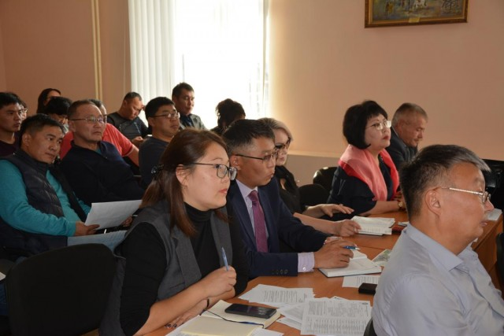
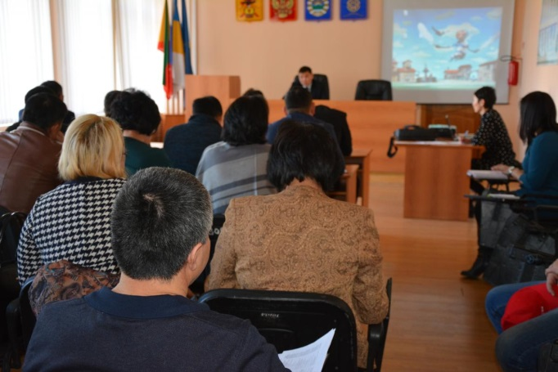
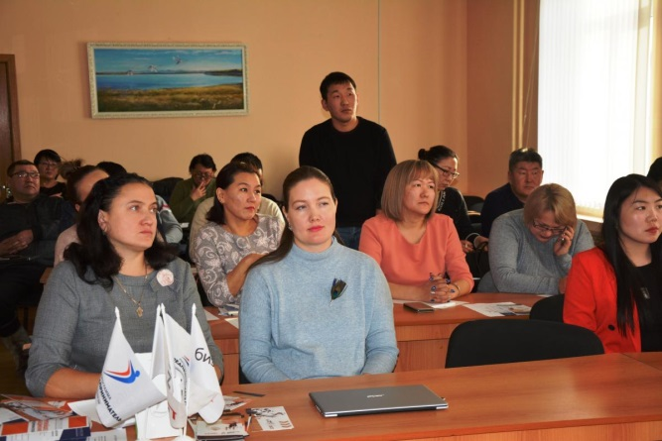
Поддержка малого и среднего предпринимательства
На территории городского округа «Поселок Агинское» действует муниципальная целевая программа «Развитие и поддержка предпринимательства в городском округе «Поселок Агинское» на 2020 год».
Целью программы является содействие развитию субъектов малого и среднего предпринимательства на территории городского округа «Поселок Агинское».
Задачей программы является оказание поддержки субъектам малого и среднего предпринимательства городского округа «Поселок Агинское», в т.ч. организационной, информационно-консультационной.
В целях эффективной политики в сфере развития малого и среднего предпринимательства, совершенствования форм и методов поддержки и развития субъектов малого и среднего предпринимательства, создания благоприятных условий для их деятельности на территории городского округа «Поселок Агинское» создан Совет по поддержке предпринимательства при Главе городского округа «Поселок Агинское» (постановление администрации городского округа «Поселок Агинское» от 26.05.2017 г. № 295).

Slide 27
Поддержка малого и среднего предпринимательства
Инфраструктура поддержки малого и среднего предпринимательства
Фонд поддержки предпринимательства городского округа «Поселок Агинское»
8(30239) 3-75-90
п. Агинское, ул. Клименко, 15
Межрайонный фонд поддержки предпринимательства
8(30239) 3-45-60
п. Агинское, ул. Б. Ринчино , 105
ООО «Агинский региональный
бизнес – инкубатор»
8(30239) 5-14-49
п. Агинское, ул. Партизанская, 1г
Центр поддержки предпринимательства Агинского Бурятского округа
8 (30239) 3-56-34
П. Агинское, ул. Б. Ринчино, 92

Slide 28
Финансово-кредитные учреждения
Финансово-кредитные учреждения
На территории городского округа работают филиалы банков:
ПАО
«Сбербанк России»
пгт. Агинское
ул.
Бадмы Цыренова, 13
ПАО КБ «Восточный»
пгт. Агинское,
пер. Пионерский, 1
АО
«Россельхозбанк
пгт. Агинское
ул. Комсомольская, 59-а
ПАО Банк
«ФК Открытие»
пгт. Агинское
ул. Комсомольская, 3
ПАО «Совкомбанк»
пгт. Агинское,
ул. Ленина, 58

Slide 29
Инвестиционная деятельность
На территории городского округа действует Положение «Об инвестиционной деятельности на территории городского округа «Поселок Агинское» (решение Думы городского округа «Поселок Агинское» от 30.05.2012 №38).
Цель: формирование инвестиционной политики,
направленной на создание благоприятного инвестиционного климата на территории городского округа «Поселок Агинское».
Поддержка и регулирование инвестиционной деятельности в городском округе осуществляются в следующих формах и следующими методами:
определение приоритетных направлений социально-экономического развития городского округа и формирование на их базе инвестиционной политики;
участие в разработке, экспертизе и реализации целевых инвестиционных программ (программ развития) и отдельных инвестиционных проектов, а также отбор инвестиционных проектов;
режим наибольшего благоприятствования, обеспечивающий расширение прав и возможностей инвесторов;
защита интересов инвесторов;
установление дополнительных мер муниципальной поддержки инвестиционной деятельности;
разработка, утверждение и осуществление межмуниципальных инвестиционных проектов и инвестиционных проектов на объекты муниципальной собственности городского округа, финансируемых за счет средств муниципального бюджета;
предоставление гарантий администрацией городского округа;
вовлечение в инвестиционный процесс временно приостановленных и законсервированных строек и объектов, находящихся в собственности городского округа.

Slide 30
Инвестиционная деятельность
ИНВЕСТИЦИОННЫЕ ПЛОЩАДКИ
Наименование площадей | Адрес площадки | Площадь | Функциональное назначение
Микрорайон "Западный" | пгт. Агинское, мкр. Западный | 250 га | Малоэтажное жилищное строительство
Микрорайон "Таможня- Автодром" | пгт. Агинское, мкр. «Таможня-Автодром» | 150 га | Малоэтажное жилищное строительство
Промышленно-складская зона | пгт. Агинское, промышленная зона (восточная часть поселка) | 46 га | Промышленно-складское строительство
Промышленно-складская база | пгт. Агинское, ул. 30 лет Победы, б/н | 2,7 га | Промышленно-складское строительство
Нежилое здание | пгт. Агинское, ул. 30 лет Победы, 9а | 474,8 кв. м. | Промышленно-складское строительство
Здание гаража | пгт. Агинское, ул. 30 лет Победы, б/н | 470,79 кв. м. | Гараж
Промышленная база | пгт. Агинское, ул. 2-ая Ранжурова, 1д | Здание- 474,8 кв.м. земельный участок- 3653,2 кв.м. | Имущественный комплекс хлебопекарни
Нежилое помещение | пгт. Агинское, ул. Клименко, 15 | 215,6 кв.м. | Нежилое, торгово-офисное помещение

Slide 31
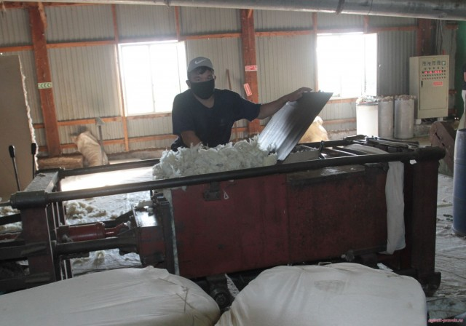
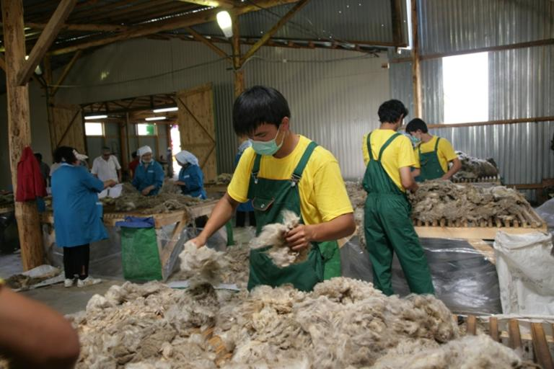
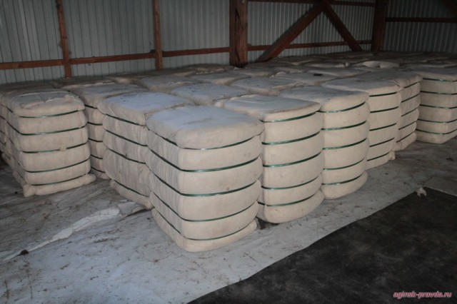
Инвестиционная деятельность
ИНВЕСТИЦИОННЫЕ ПРОЕКТЫ
Наименование проекта:
ПРОИЗВОДСТВО ШЕРСТЯНОГО НЕТКАННОГО ПОЛОТНА
Инициатор проекта:
директор ООО «Руно»
Б.Б. Батоев
Объем инвестиций:
20 млн. руб.
Срок окупаемости
проекта:
2 года

Slide 32
Инвестиционная деятельность
ИНВЕСТИЦИОННЫЕ ПРОЕКТЫ
 | ЦЕХ ПО ПРОИЗВОДСТВУ ШЕРСТЯНОГО НЕТКАННОГО ПОЛОТНА
Место реализации проекта/адрес | Забайкальский край, пгт. Агинское
Организатор/инициатор проекта | Директор ООО «РУНО» Б.Б. Батоев
Почтовый адрес, телефон, факс, e-mail | 687000, Забайкальский край, Агинский р-н, пгт. Агинское, ул. Заречная, 68 Тел./факс: (30239) 3-73-05.
Цель проекта | Организацияя и производства синтетических нетканых материалов
Описание проекта | Производство и сбыт нетканого полотна из натуральной шерсти для текстильной, обувной, автомобильно – тракторной, строительной, мебельной промышленности. Готовую продукцию запланировано сбывать на фабрики и предприятия.
Объем инвестиций | 20 млн. руб.
Степень готовности и экспертиза проекта | Предприятие функционирует
Число создаваемых рабочих мест | 10
Срок окупаемости | 2 год
Срок реализации проекта | Бессрочно
Наличие земельного участка | Да
Наличие инженерной инфраструктуры | Да

Slide 33
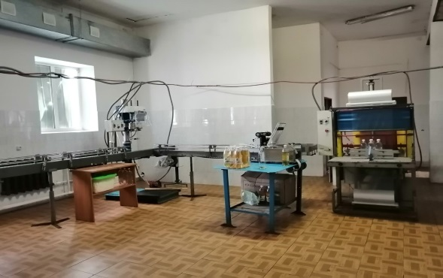
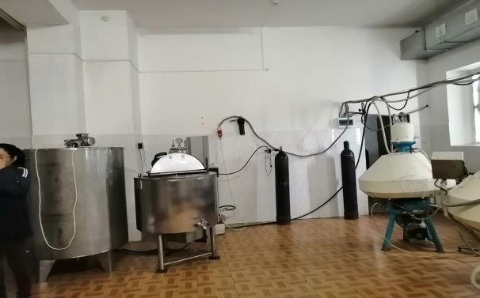
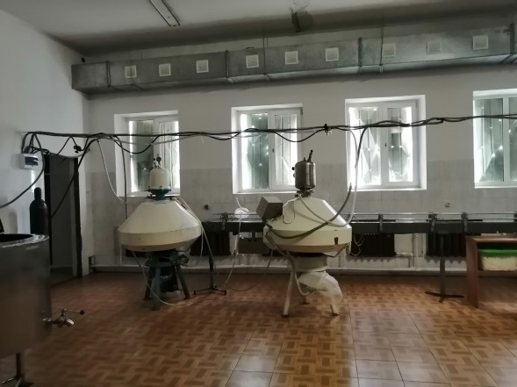
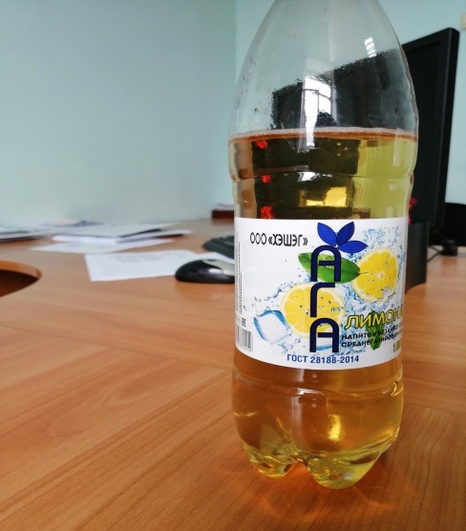
Инвестиционная деятельность
ИНВЕСТИЦИОННЫЕ ПРОЕКТЫ
Наименование проекта:
МОДЕРНИЗАЦИЯ ПРОИЗВОДСТВА ГАЗИРОВАННЫХ БЕЗАЛКОГОЛЬНЫХ НАПИТКОВ, БУТИЛИРОВАННОЙ ПИТЬЕВОЙ ВОДЫ НА ТЕРРИТОРИИ ПГТ. АГИНСКОЕ
Инициатор проекта:
директор ООО «Хэшэг»
Б.Б. Дашидоржиев
Объем инвестиций:
5 млн. руб.
Срок окупаемости
проекта:
2,6 года

Slide 34
Инвестиционная деятельность
ИНВЕСТИЦИОННЫЕ ПРОЕКТЫ
 | МОДЕРНИЗАЦИЯ ПРОИЗВОДСТВА ГАЗИРОВАННЫХ БЕЗАЛКОГОЛЬНЫХ НАПИТКОВ, БУТИЛИРОВАННОЙ ПИТЬЕВОЙ ВОДЫ НА ТЕРРИТОРИИ ПГТ. АГИНСКОЕ
Место реализации проекта/адрес | Забайкальский край, пгт. Агинское, ул. 2-ая Ранжурова,1д
Организатор/инициатор проекта | Директор ООО «Хэшэг» Б.Б. Дашидоржиев
Почтовый адрес, телефон, факс, e-mail | 687000, Забайкальский край, Агинский р-н, пгт. Агинское, ул. 2-ая Ранжурова, 2д Тел./факс: (30239) 3-73-05.
Цель проекта | Модернизация производства газированных безалкогольных напитков и по розливу бутилированной питьевой воды ООО «Хэшэг» марки «АГА» на территории пгт. Агинское
Описание проекта | Основными мероприятиями для модернизации производства является: 1.Укомплектовать линию производства за счет приобретения оборудования; 2.Окончить ремонт помещения по нормативам и требованиям помещения пищевого производства Роспотребнадзора и пожарной безопасности
Объем инвестиций | 5 млн. руб.
Степень готовности и экспертиза проекта | Предприятие функционирует
Число создаваемых рабочих мест | 3
Срок окупаемости | 2,6 года
Срок реализации проекта | Бессрочно
Наличие земельного участка | Да
Наличие инженерной инфраструктуры | Да

Slide 35
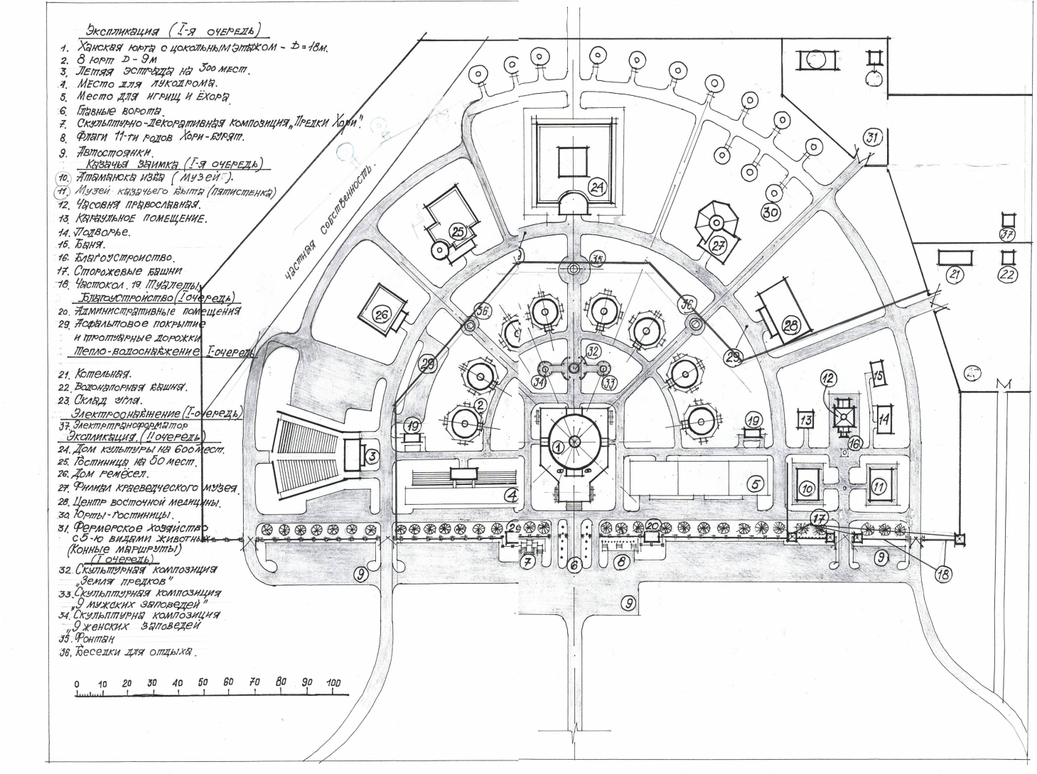
Инвестиционная деятельность
ИНВЕСТИЦИОННЫЕ ПРОЕКТЫ
Наименование проекта:
ЭТНОГРАФИЧЕСКИЙ МУЗЕЙ ПОД ОТКРЫТЫМ НЕБОМ
Планируется строительство этнографического музея под открытым небом.
В настоящее время разрабатывается проектно-сметная документация и подбор инвесторов.
Объем инвестиций:
50 млн.руб.

Slide 36
Контактная информация
Администрация
городского округа «Поселок Агинское»
Дашин Андрей Сергеевич – Глава городского округа «Поселок Агинское»
Телефон: (302-39) 3-53-84, факс: (302-39) 3-56-50.
Ринчинов Евгений Викторович - Первый заместитель Главы городского округа, председатель Комитета ЖКХ и строительства
Телефон: (302-39) 3-52-66, e-mail: zhkhaginskoe@gmail.com
Чимитов Гарма Нимаевич- Заместитель Главы городского округа,
председатель Комитета финансов, инвестиционный уполномоченный
Телефон (302-39) 3-43-81, e-mail: mo_aginskoe@mail.ru
Адрес: 687000, Забайкальский край, пгт. Агинское, ул. Ленина, 43
e-mail: aginskoemo@gmail.com официальный сайт: www.go-aginskoe.ru
Дума
городского округа «Поселок Агинское»
Бадмацыренов Булат Дамбаевич – Председатель Думы городского округа
«Поселок Агинское»
Телефон: (302-39) 3-73-06.
Адрес: 687000, Забайкальский край, пгт. Агинское, ул. Ленина, 43,
e-mail: pochta_duma@paginskoe.e-zab.ru

Slide 37
Контактная информация
Скороход Лариса Юрьевна - Заместитель Главы городского округа «Поселок Агинское» по социальным вопросам,
начальник Управления социальных и жилищных вопросов
Телефон: (302-39) 3-43-33; e-mail: ksp_aginskoe@mail.ru
Нимацыренова Елена Баировна - Председатель Комитета образования администрации городского округа «Поселок Агинское»
Телефон: (302-39) 3-46-04; е-mail: obrazovanieaga@mail.ru
Жамсаранова Баира Арсалановна – Начальник Управления экономики и имущества администрации городского округа «Поселок Агинское»
Телефон: (302-39) 3-73-05; e-mail: ek_aginskoe@mail.ru
Дармаев Баяр Бадмажапович - Управляющий делами администрации городского округа «Поселок Агинское»
Телефон: (302-39) 3-53-84; e-mail: aginskoemo@gmail.com
Приемная администрации:
Телефон/факс: (302-39) 3-53-84.

